Slide 1
Cas单点登录介绍 ——.net整合踩到的坑
谢永平（公共平台开发二组）

Slide 2
分享内容：
01. Cas介绍
02. Cas客服端官网介绍
03. 站点容器整合Cas遇到的坑
04. 本次改动全记录
05. 如何远程调试

Slide 3
1.Cas介绍

Slide 4
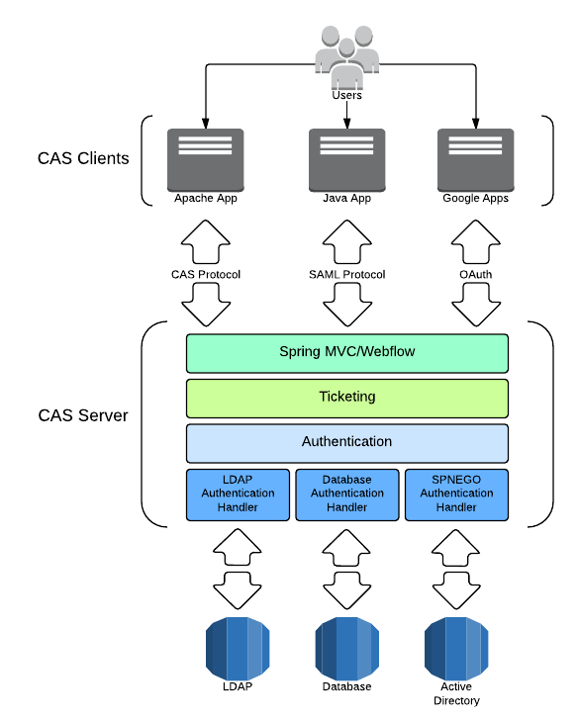
Cas原理：
1.1 体系结构
CAS包含CAS Server和CAS Client两个部分。
CAS Server负责完成对用户的认证工作，需要独立部署，CAS Server 会处理用户名/ 密码等凭证(Credentials)。
CAS Client负责处理对客户端受保护资源的访问请求，需要对请求方进行身份认证时，重定向到CAS Server进行认证。原则上，客户端应用不再接受任何的用户名密码等。CAS Client与受保护的客户端应用部署在一起，以Filter方式保护受保护的资源。

Slide 5
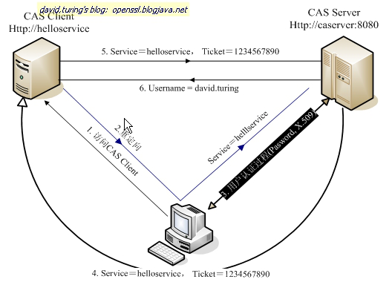
Cas原理：
1.2 CAS 协议（分基础协议和代理协议）
CAS 基础协议执行步骤如下：
1) 访问服务：用户发送请求访问应用系统（可称为CAS客户端）提供的受保护的服务资源。
2) 重定向认证：CAS客户端分析HTTP请求中没有Service Ticket（即ST）或SessionID，说明用户还没有进行身份认证。于是，重定向用户请求到CAS服务器进行身份认证，并把用户此次访问CAS客户端的URL作为参数（service）传递给CAS服务器。
3) 用户认证：CAS服务器接收到身份认证请求后转向登录页面，用户提供认证信息后进行身份认证。身份认证成功后，CAS服务器以SSL方式给浏览器返回一个TGC（用户身份信息凭证，用于以后获取ST）。
4) 发放票据：CAS服务器会产生一个随机的ST，然后重定向到CAS客户端。
5) 验证票据：CAS客户端收到ST后，向CAS服务器验证票据ST的合法性，验证通过后，允许用户访问客户端服务。
6) 传输用户信息：CAS服务器验证票据ST通过后，传输用户认证结果信息给客户端。

Slide 6
2.Cas .net客户端介绍 地址：https://github.com/apereo/dotnet-cas-client

Slide 7
官网资料：
Github：https://github.com/apereo/dotnet-cas-client
从官网下载客户端，并阅读文档如何配置
<system.webServer>
<!--
Disabled Integrated Mode configuration validation.
This will allow a single deployment to run on IIS 5/6 and 7+
without errors
-->
<validation validateIntegratedModeConfiguration="false"/>
<modules>
<!--
Remove and Add the CasAuthenticationModule into the IIS7+
Integrated Pipeline. This has no effect on IIS5/6.
-->
<remove name="DotNetCasClient"/>
<add name="DotNetCasClient"
type="DotNetCasClient.CasAuthenticationModule,DotNetCasClient"/>
<!-- Other modules here -->
</modules>
</system.webServer>
<configSections>
<section name="casClientConfig"
type="DotNetCasClient.Configuration.CasClientConfiguration, DotNetCasClient"/>
<!-- Other custom sections here -->
</configSections>
<casClientConfig
casServerLoginUrl="https://server.example.com/cas/login"
casServerUrlPrefix="https://server.example.com/cas/"
serverName="https://client.example.com:8443"
notAuthorizedUrl="~/NotAuthorized.aspx"
cookiesRequiredUrl="~/CookiesRequired.aspx"
redirectAfterValidation="true"
renew="false"
singleSignOut="true"
ticketValidatorName="Cas20"
serviceTicketManager="CacheServiceTicketManager" />
<system.web>
<authentication mode="Forms">
<forms
loginUrl="https://server.example.com/cas/login"
timeout="30"
defaultUrl="~/Default.aspx"
cookieless="UseCookies"
slidingExpiration="true"
path="/ApplicationName/" />
</authentication>
<!-- Other system.web elements here -->
</system.web>
<system.web>
<!-- Other system.web elements here -->
<httpModules>
<add name="DotNetCasClient"
type="DotNetCasClient.CasAuthenticationModule,DotNetCasClient"/>
<!-- Other modules here -->
</httpModules>
</system.web>

Slide 8
3.站点容器整合Cas遇到的坑

Slide 9

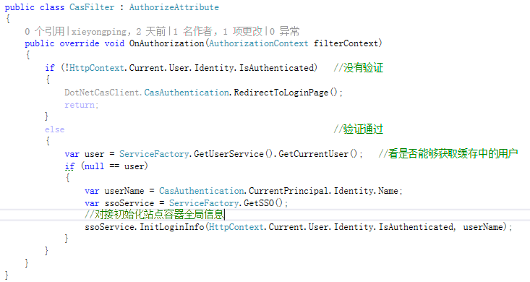
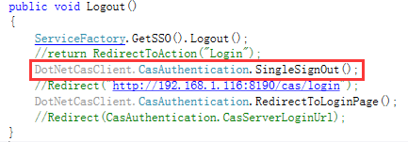
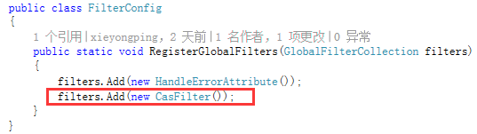
3.1 第一次修改整合
3.1.1 修改
修改WebConfig文件
大致按照官网介绍的配置，稍做修改，增加
引用cas客户端dll,增加Casfilter类，并在global中注册
增加Filter全局注册，未认证时，调整到登录页，已认证则初始化用户信息
修改站点容器退出过程
退出先清除本站信息，再清除Cas

Slide 10
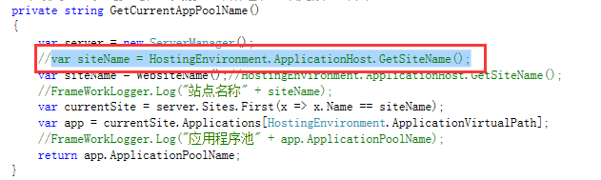
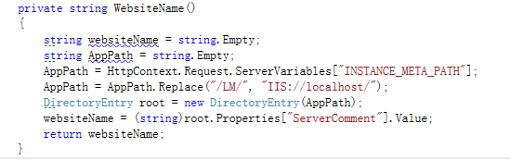
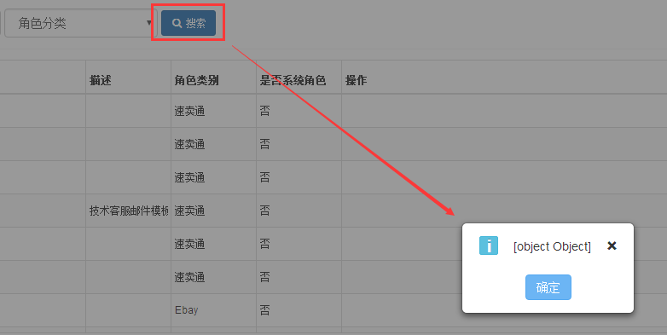

3.1 第一次修改整合
3.1.1 测试结果
本地测试一切ok，上线后各种问题，主要分为几类
修改
与站点容器内某些功能冲突，导致原有部分功能不正常
换如下函数，添加IIS_IUSRS，并确保IIS7兼容II6，搞定
大部分页面中的各种功能，都会报object对象错误
很长一段时间内，徘徊于下面这个问题
尝试各种手段，总是发现访问的Action被重定向
重点分享关于这个问题的突破！

Slide 11
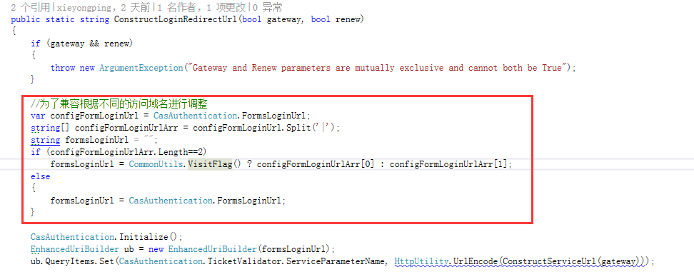
3.2 第二次修改整合
3.2.1 新加需求，根据访问域名不同，适配到不同的Cas认证服务器上
要求：OA系统，有两个域名，后缀分别是banggood.cn、sellercube.com，要求访问不同域名时，调整到不同的cas站点验证。
改动：查看文档，阅读DotNetCasClient代码，发现必须改动cas客户端代码
总结：找准病灶动手术，如果找对症结，改动花的代价相对较小。（最初有两种方案）

Slide 12
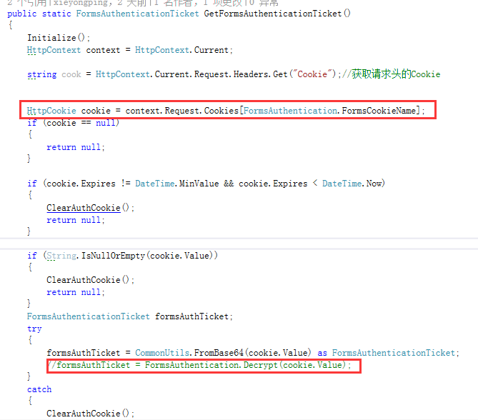
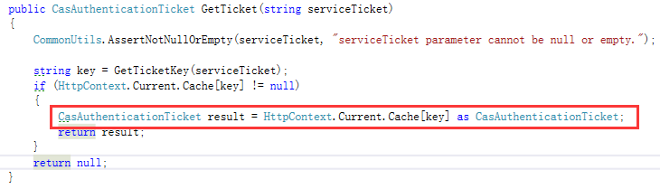
3.2.2 重定向Action，怀疑是Casfilter中验证不通过，导致Url重写
为了证实这个怀疑，验证过程是复杂的。我们在被怀疑的地方，逐步加上日志，搞清楚整个cas客服端执行过程，最终发现几个问题。
3.2.2.1 定位问题：
1. 在有些函数过程中Cookie会获取不到，可是我们从浏览器监控到该Cookie是存在的
2. 修改Cookie获取不到的bug后，发现将Cookie的值解密获取Ticket又失败
3. 上述两个问题修复后，发现取CasTicket又失败
在定位上述这些问题，测试解决方案，逐步排查的过程耗费了大量时间！原因是对Asp.net底层的验证机制不够熟悉，Cas客户端重写了这套验证机制。

Slide 13
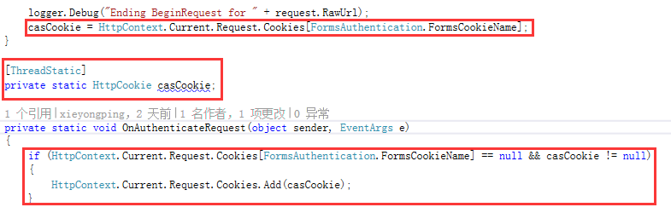
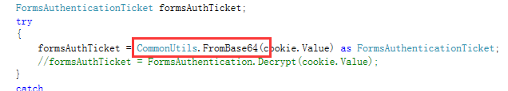
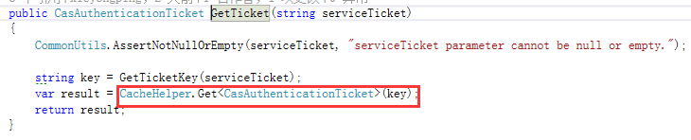
3.2.2 重定向Action，怀疑是Casfilter中验证不通过，导致Url重写
3.2.2.2 解决问题
1. 发现Cookie在OnBeginRequest到OnAuthenticateRequest两个紧密上下衔接的事件中丢失了！
2. Cookie值解密失败，将原来用微软加解密的方法改掉，换成Base64加解密
3. Cache中无法获取到CasAuthenticationTicket值，将所有的Cache换成Redis Cache存取值（后续可分享）

Slide 14
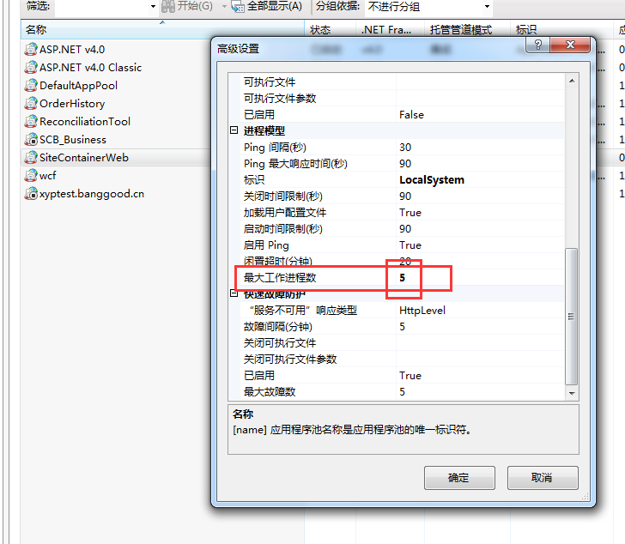
3.2.2 重定向Action，初步怀疑是Casfilter中验证不通过，导致Url重写
3.2.2.3 终极原因
改到这里，大家可能会觉得我们是头痛医头，脚痛医脚，问题的根本原因没有找到！
事实就是如此，在修改bug 1,2 之后，测试还是失败，我们开始考虑是不是环境的搭建上有什么不同，为什么本地不存在这些问题，而线上存在！
终于在对比中，发现IIS的一项配置影响了Cas的功能！最大工作进程数=5，这个大于1的设置。
多进程时，响应请求，跨进程会话的情况，容易造成会话丢失。这也是集群环境下，会话需要统一采用Memcache或者Redis实现的原因。

Slide 15
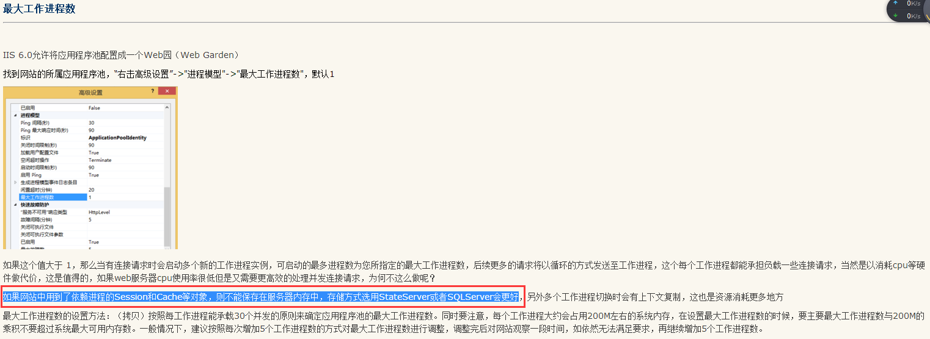
3.2.2 重定向Action，初步怀疑是Casfilter中验证不通过，导致Url重写
3.2.2.2 最大工作进程数，非官方解释

Slide 16
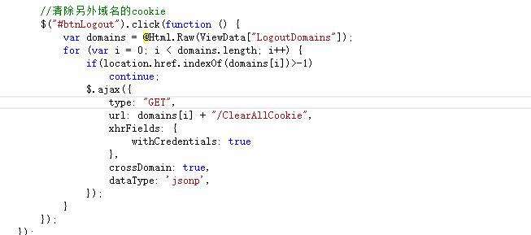
3.3 第三次修改整合
问题：经过第二次修改，将最大的问题突破后，再进行测试。发现站点容器和OA之间相互间切换跳转，并频繁切换用户进行登录，将会导致用户获取混乱。
原因：发现退出时，有些子站点，或者关联站点退出后，主域名下仍然存在对应的Cookie值
解决：梳理原来的Cookie结构，去掉主域名下的Cookie，并且在退出时通过Ajax清除各子站点，关联站点下的Cookie。
结果：目前测试结果还算稳定，准备上线中。。。。（8.17编写该文档）

Slide 17
04. 本次改动全记录

Slide 18
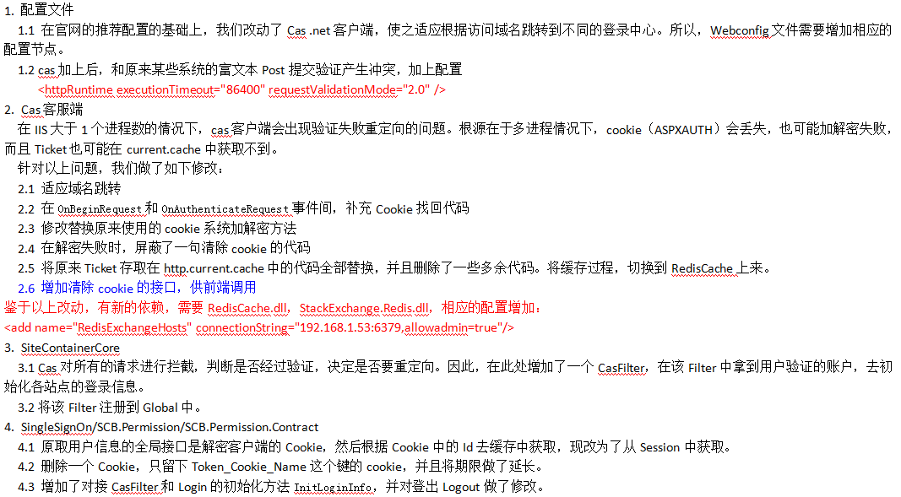
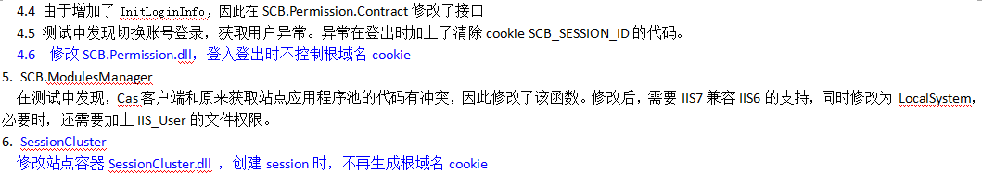

Slide 19
05. 如何进行远程调试

Slide 20
分享：
很多时候，代码在本地调试没有问题，发布到服务器就产生问题。我们较难定位具体错误，此时你会怎么办？
传统方式：写日志，编译，发布到线上，监控日志，分析，再写日志，再编译......烦，效率低！
新的方式：不防试试Asp.net提供的远程调试功能！度娘上相关资料很多，配置也相对简单，不细作讲解，仅提供参考地址如下。
远程调试 Asp.Net 项目：https://jingyan.baidu.com/article/59a015e3a75708f794886533.html

Slide 21
完毕，谢谢大家！

